Slide 1
Alexander Magnus

Slide 2
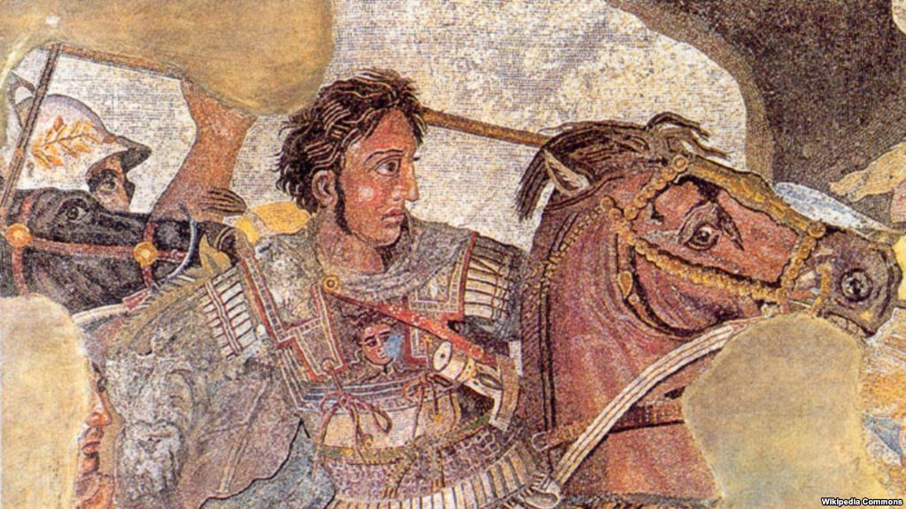
Alexander Magnus
(Aleksandar Veliki)
BIOGRAFIJA
Mjesto rođenja: Pela
Datum rođenja: ljeto 356. g. pr. Kr.
Spol: muško

Slide 3
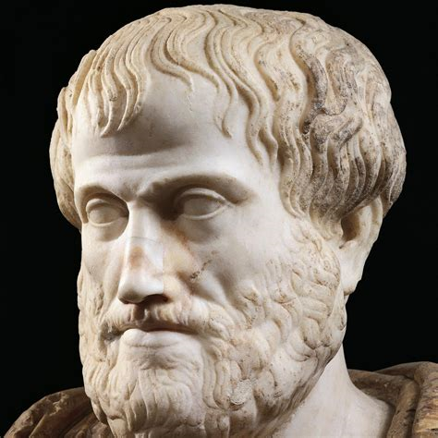
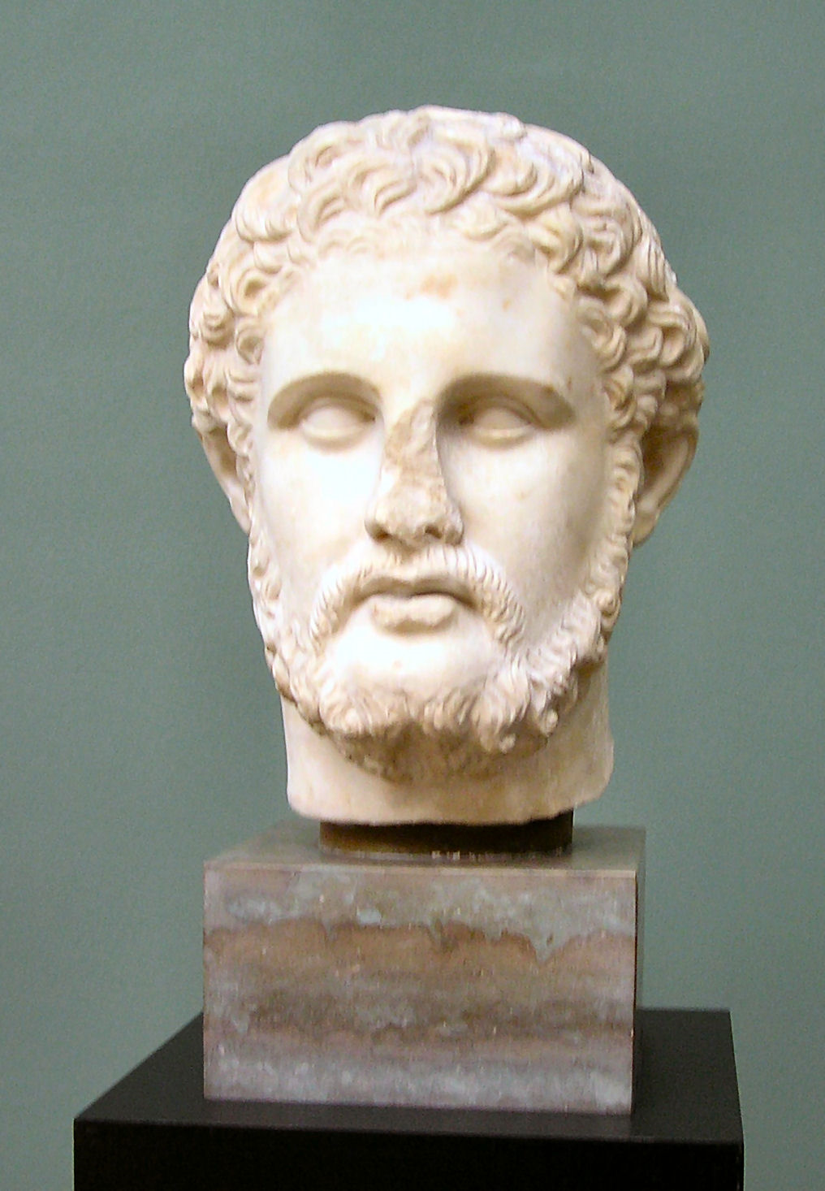
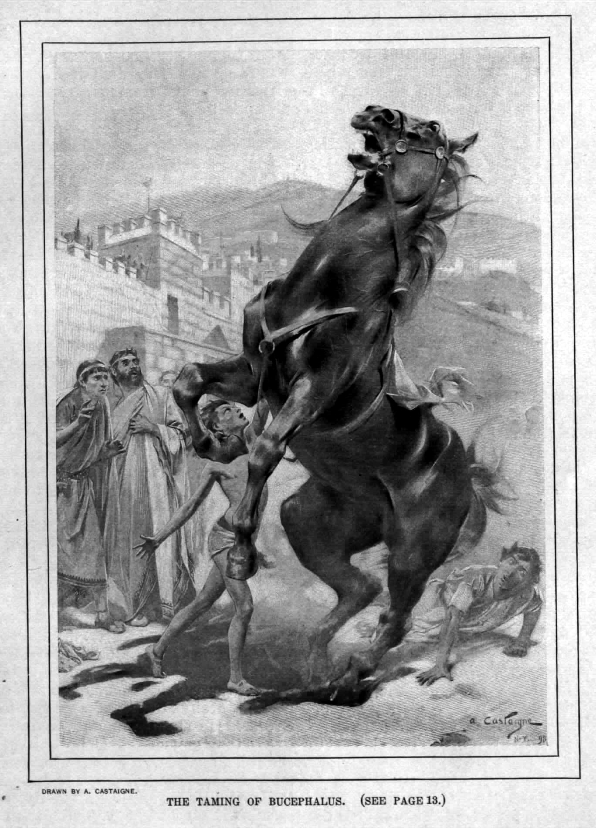
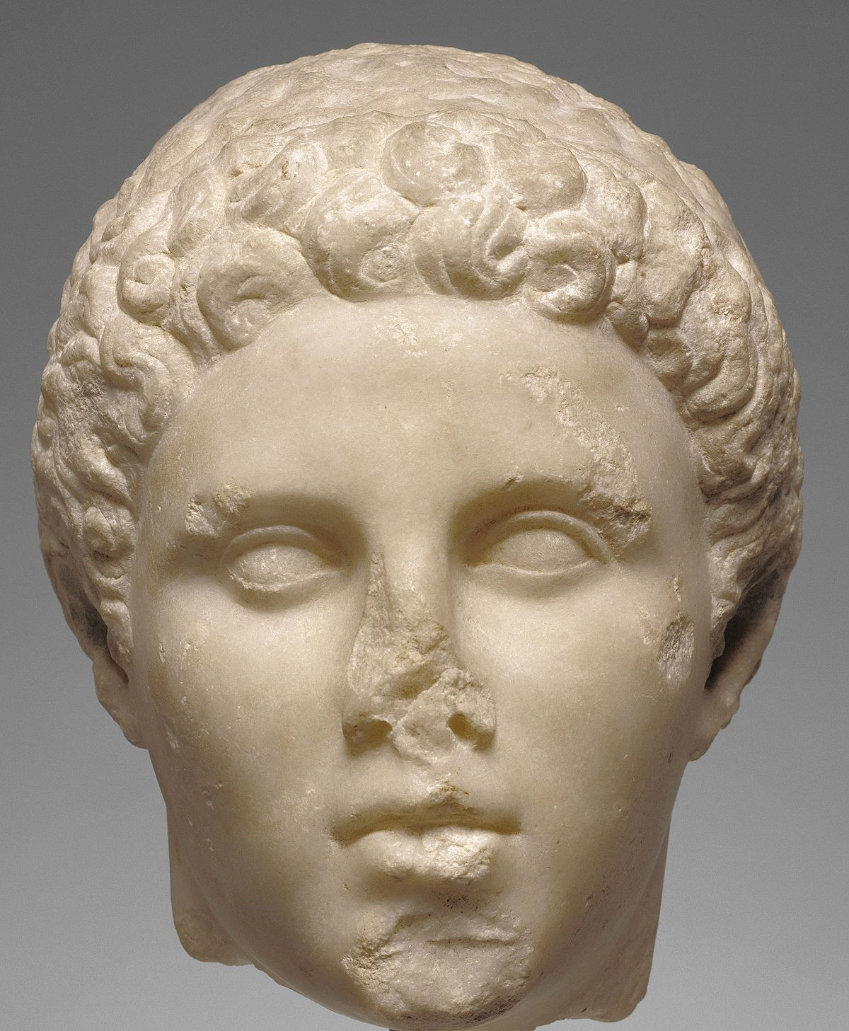
OBRAZOVANJE
Vrlo obrazovan(učenik grčkog filozofa Aristotela)
Izvrstan vojskovođa
336.g.pr.Kr naslijedio je oca kralja Filipa
Vladao od 336.-323.g.pr.Kr
Živio je u Babilonu
OBITELJSKI I LJUBAVNI STATUS
Otac: kralj Filip
Majka: Olimpijada
Dva puta oženjen (Roksana, Stateira)
Djeca: Aleksandar IV. Makedonski i Darija III.
Najbolji prijatelj Hefestion
Aristotel
Filip II.
INTERESI
jahanje
Bukefal najdraži konj
Bukefal
Hefestion

Slide 4
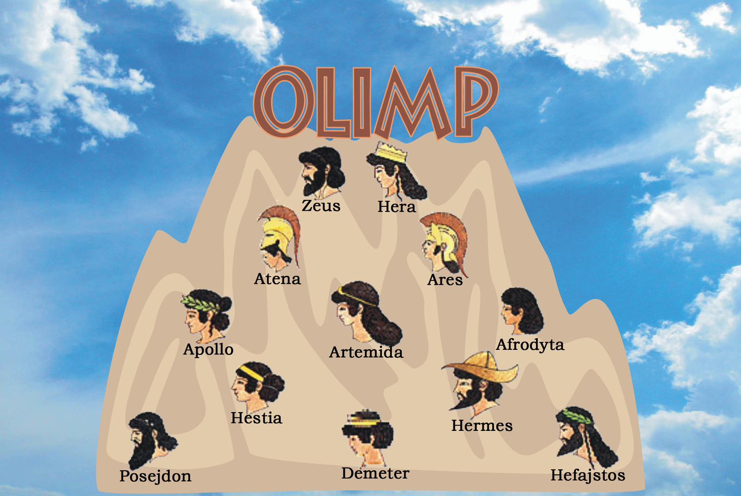
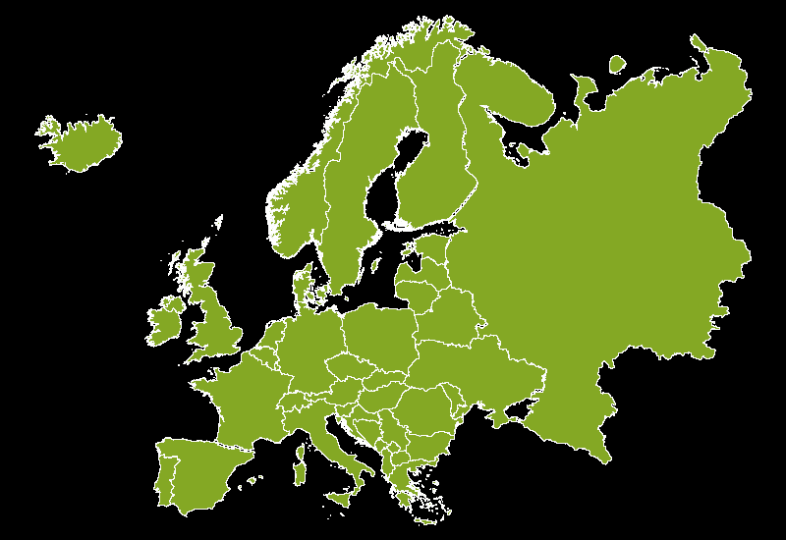
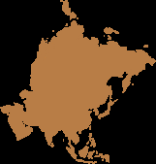
RELIGIOZNO STAJALIŠTE
grčka mitologija
POLITIČKO STAJALIŠTE
namjera udružiti Makedonce i Perzijance
Vjenčanje Europe i Azije
organizirao veliki banket za oko 9.000 ljudi
+
Europa
Azija

Slide 5
STATUS
334. g. pr. Kr. krenuo sam u pohod na Perziju. Vodio sam 3 bitke protiv kralja Darija III. Stvarno sam se namučio, ali trud se isplatio.334. g. pr. Kr. izbila je bitka kod Granika,333. g. pr. Kr. bitka kod doline Isa i 331. g. pr. Kr. bitka kod Gaugamele. U svim trima bitkama sam pobijedio zahvaljujući mojim hrabrim vojnicima i svojom lukavošću.
Proglasili su me kraljem Azije te sam bez borbe zauzeo cijelu Mezopotamiju.
329. g. pr. Kr. krenuo sam u novi pohod na Perzijsko Carstvo. Također sam ga osvojio, a Babilon sam proglasio prijestolnicom mog carstva.

